Slide 1
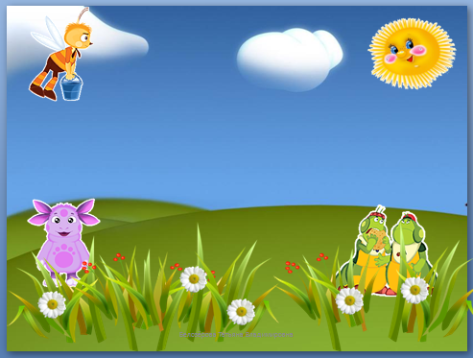
Игра для детей
младшего школьного
возраста
«Убери лишнее»

Slide 2
10
20
30
животные
10
20
30
птицы

Slide 3
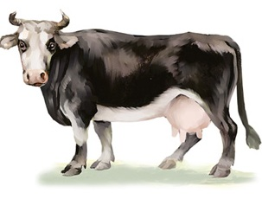
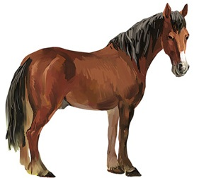
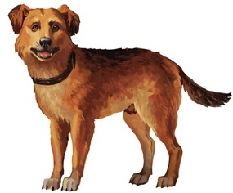
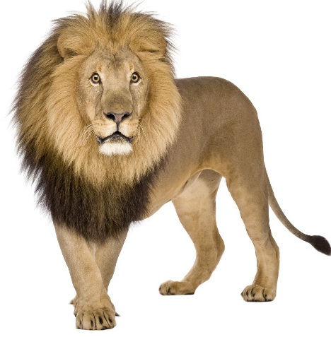

Slide 5
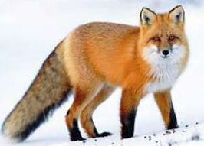
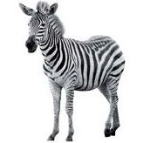
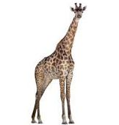
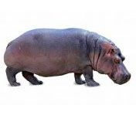

Slide 6
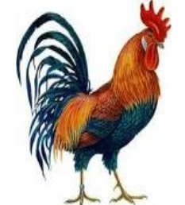
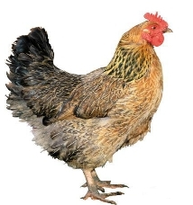

Slide 7
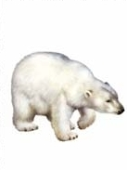
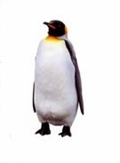
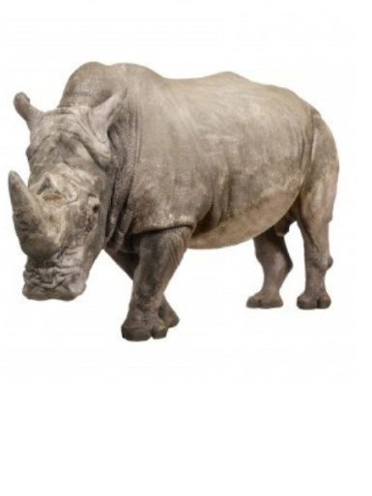
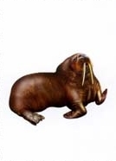

Slide 8
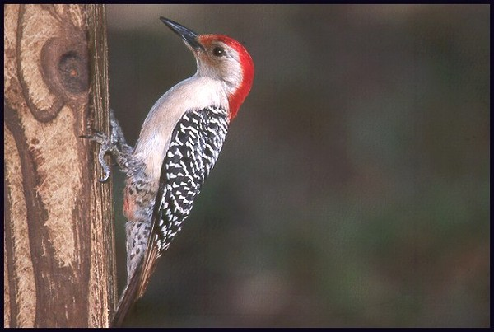
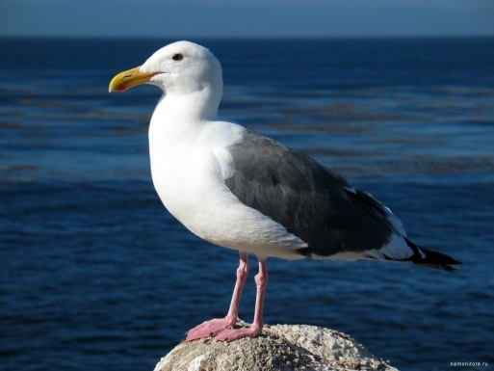
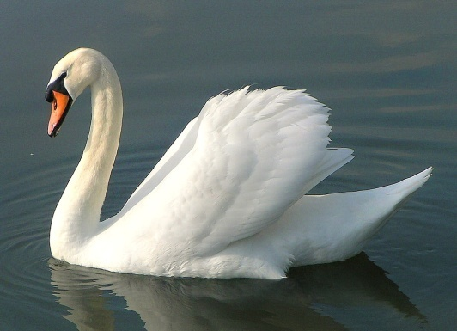

Slide 9
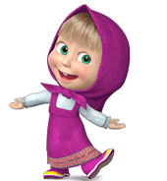
МОЛОДЕЦ !

Slide 10
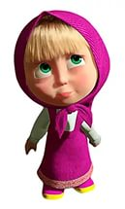
Ну подумай
ещё !

Slide 11
Используемые ресурсы:
http://easyen.ru/_ld/15/35266691.png Шаблон слайда
http://vire.net.ru/jevllnt/dicter_chto_eto_za_programma_7864_100.jpg Шаблон слайда
http://farm8.staticflickr.com/7076/7161631908_b254cff548_c.jpg Домашние животные
https://fs00.infourok.ru/images/doc/107/126701/hello_html_6aa4ceb6.jpg Дикие животные
http://i031.radikal.ru/1108/3e/08f5f3b768f0.jpg Дикие животные
https://fs00.infourok.ru/images/doc/236/133988/1/img9.jpg Птицы
http://www.detskiy-mir.net/images/fotoprikols/3212_big.jpg Утка
http://animal-dream.com/data_images/swan/swan3.jpg Лебедь
http://namonitore.ru/uploads/catalog/animals/na_kamushke_1024.jpg Чайка
https://otvet.imgsmail.ru/download/9b2a3eae1291896c44c027eaec8dc41a_i-780.jpg Дятел
http://medved-masha.ru/images/masha-medved.png Маша
http://lolikbolik.kr.ua/img/cms/Opisanie_tovarov/Matreshki/Masha_i_medved/masha.png Маша

